Slide 1

马钱苷改善抑郁样行为和神经化学功能障碍的现象和机制
汇报人：杨贺旻
2023.07.08

Slide 2
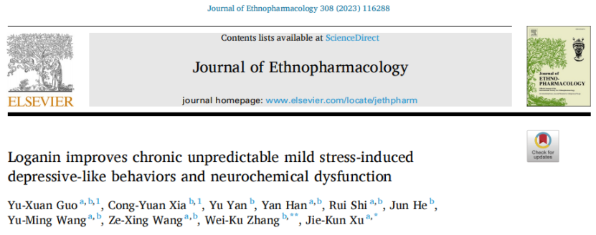
2023年05月23日 IF=6.3480 Journal of Ethnopharmacology
北京中医药大学生命科学与中医药学院续洁琨团队
马钱苷改善慢性不可预测的轻度压力诱发的抑郁样行为和神经化学功能障碍的现象和机制

Slide 3

Introduction
抑郁症是一种常见的精神障碍，其核心症状是情绪低落、缺乏快乐、兴趣减退、智力迟钝、焦虑和压力。抑郁症的特点是复发率高，致残率高，自杀率高，治疗率低。传统的抗抑郁药包括单胺氧化酶抑制剂、三环类抗抑郁药、选择性5-羟色胺再摄取抑制剂。
抗抑郁药的主要副作用包括出汗、心动过速、震颤、焦虑、5-HT综合征、胃肠不耐受、失眠、头痛、记忆丧失、体位性低血压和视力模糊。此外，许多服用抗抑郁药的患者继续出现持续的症状并产生耐药性。无论从疗效还是安全性的角度来看，开发新的抗抑郁药是不可避免的。

Slide 4
Introduction
抑郁症发病机制假说
1、单胺类神经递质缺乏假说
单胺类神经递质缺乏假说理论认为，抑郁症的潜在因素是大脑中单胺类神经递质的绝对缺乏，如5-羟色胺、去甲肾上腺素或多巴胺。可以通过增加突触间隙的单胺类递质浓度改善抑郁症症状。
2、谷氨酸假说
临床和实验数据表明，突触间隙的谷氨酸水平升高引起神经系统信息传递功能障碍，抑郁症患者认知和情感障碍与谷氨酸水平有关。长期的应激刺激增加神经元对谷氨酸的释放，突触间隙的谷氨酸不断刺激NMDA受体，可引起神经元凋亡：中枢神经系统的神经胶质细胞可以清除谷氨酸，抑郁症早期由于外部因素和基因的共同作用神经胶质细胞功能障碍，谷氨酸的水平明显上升。谷氨酸作用于突触后膜或前膜特定的谷氨酸受体后产生相应的生理效应，随后在胶质细胞的清除作用下终止谷氨酸的反应，完成突触间的信号传递。由于抑郁症中存在谷氨酸能系统的异常性，针对谷氨酸能系统（谷氨酸释放、NMDA受体、AMPA受体和谷氨酸再摄取等)，存在许多潜在的抗抑郁药物的作用靶点。

Slide 5
Introduction
抑郁症发病机制假说
3、下丘脑-垂体-肾上腺轴假说
该假说认为抑郁症主要由下丘脑-垂体-肾上腺轴(HPA)功能异常引起，应激使HPA轴紊乱，糖皮质激素水平升高，引起海马神经元功能障碍和结构改变。抑郁症临床缓解后，这些激素水平可恢复正常。目前临床前期实验研究发现CRH1受体拮抗药、类固醇合成抑制药、神经活性类固醇、糖皮质激素受体拮抗药等具有抗抑郁作用来治疗抑郁症。
2、神经营养假说
一些临床数据结果显示，抑郁症大脑内脑源性神经营养因子表达减少或功能不足有关。比如：尸检显示抑郁症患者海马BDNF水平显著降低；实验动物的海马BDNF信号受损可诱发抑郁样行为；增加海马内BDNF水平会产生抗抑郁样作用。相关学者认为抑郁症患者表现出多种神经营养因子的表达上调或下调，环境变化（如应激等）、药物使用、表观遗传调控（如iRs等）均可影响神经营养因子的表达，这些变化在诸如海马、下丘脑等情感相关脑区更为明显，而运动则能逆转或缓解这种异常表达，进而改善抑郁行为。

Slide 6
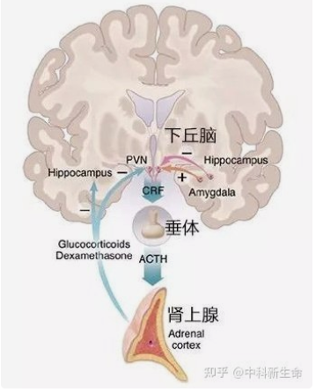
Introduction
本文作者认为抑郁症患者的大脑结构和功能异常与下丘脑-垂体-肾上腺（HPA）轴的过度活跃、HPA轴的表达减少有关脑源性神经营养因子有关。
抑郁症的生物学特征通常是肾上腺皮质酮浓度升高。肾上腺皮质酮的持续升高是下丘脑轴过度活跃的标志，作为下丘脑轴的最终产物，它在抑郁症的发生和发展中起着关键作用。
Notes:
下丘脑轴被认为是参与抑郁症发病的神经内分泌机制的典型代表途径。当机体受到应激刺激时，中枢系统下丘脑分泌促肾上腺皮质激素释放激素、甲状腺激素释放激素和促性腺激素释放激素，刺激垂体释放促肾上腺皮质激素释放激素、甲状腺激素、促黄体生成素和促卵泡激素。这些激素通过身体循环输送到各个目标器官。促肾上腺皮质激素释放激素被引入血液，刺激肾上腺皮质释放肾上腺皮质酮主导的糖皮质激素。

Slide 7
Introduction
马钱苷是从山茱萸中提取纯化的环烯醚萜苷类化合物。在传统中药中已经应用了数千年。多年来，山茱萸经常被用作中医治疗抑郁症的重要草药,例如，含有山茱萸的六味地黄丸已被证明具有抗抑郁作用。现代研究表明山茱萸具有广泛的药理活性，包括保肝、抗糖尿病、抗肿瘤、抗炎、镇痛和抗氧化等作用。马钱苷作为山茱萸中具有代表性的成分，具有很高的研究价值。

Slide 8
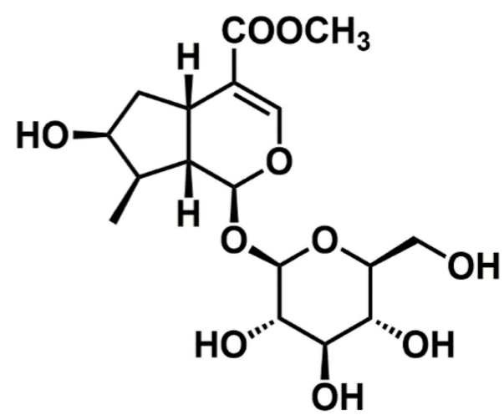
Introduction
作者前期研究发现，马钱苷对小鼠模型中对氯苯丙氨酸诱导的失眠有镇静作用；马钱苷可以延长戊巴比妥钠小鼠的睡眠开始时间和睡眠时间。此外，马钱苷通过中枢神经系统5-HT的再摄取对小鼠的行为绝望有抗抑郁作用；马钱苷还能改善赖诺平诱导的小鼠低温和上睑下垂。
综上所述，马钱苷具有镇静、催眠和抗抑郁等药理活性。但马钱苷对慢性应激性抑郁的作用及其机制有待进一步探讨。
马钱苷的化学结构

Slide 9
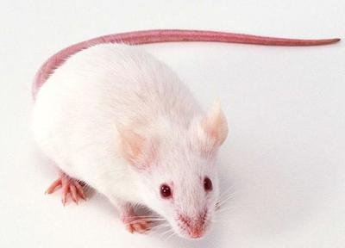
Materials and Methods
ICR小鼠是我国从美国、日本、英国、瑞士等国引进的。毛色白化，适应性强，体格健壮，繁殖力强，生长速度快，实验重复性较好。目前，ICR小鼠已广泛用于药理、毒理、肿瘤、放射性、食品、生物制品等的科研、生产和教学，与我国自行选育的昆明小鼠很类似。
动物：雄性ICR小鼠，(20±2g），以12h光/12h暗循环自由获取食物和水。所有实验均在饲养3天后开始，行为实验开始前禁食6 h，并自由饮水。

Slide 10
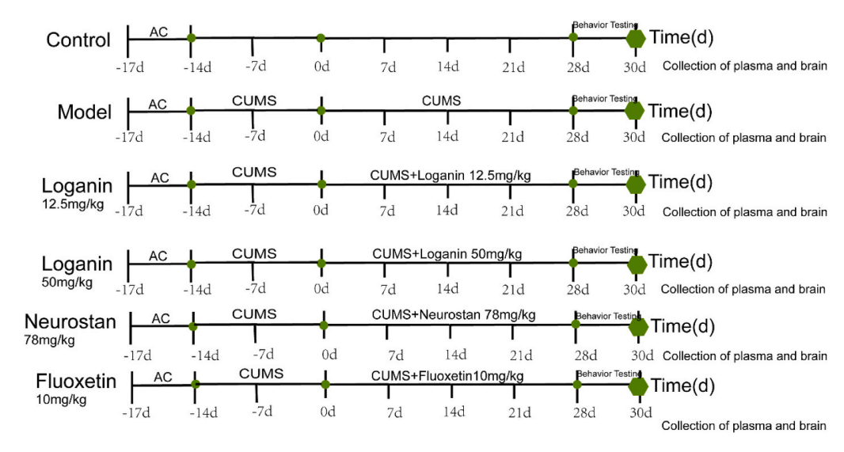
Materials and Methods
Notes:
1、课题组共设计了6组实验，分别是空白对照组 不做任何处理，实验组适应3天后，开始进行6周的慢性温和不可预知应激造模，分为CUMS模型组，药物干预组试是在造模的第15天开始给予不同浓度的马钱苷（12.5mg/kg、50mg/kg）处理，以及阳性对照组是分别给予路优泰或者氟西汀两种抗抑郁药。药物处理28天后，再进行行为学检测，最后小鼠处死后收集血浆和脑组织。有研究显示， 路优泰抗抑郁作用 等效于氟西汀， 且对焦虑有效。
2、马钱苷、路优泰和氟西汀均按10ml/kg(小鼠体重)的剂量口服，溶于蒸馏水中放在小鼠的喝水瓶中饮用，对照组小鼠在同一时间给予等量蒸馏水。

Slide 11
Materials and Methods
慢性温和不可预知应激小鼠
(模型鼠：CUMS)
禁水(24h)
禁食(24h)
连续光照(24h)
噪声刺激(1h,100分贝)
冷水游泳（6分钟,10℃）
倾斜笼子(在禁食后，使口渴应激的动物更难觅食和饮水)
注：应激方法主要选择对动物伤害较小的轻度刺激，为了使应激刺激不可预测，随机选择白天或晚上的时间，以及应激的方式，并确保连续3天不使用相同的应激方式。

Slide 12
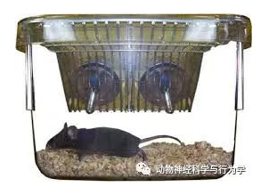
Result
糖水偏好实验：用于评估啮齿动物模型中的动机，抑郁（和快感不足）以及相关的情绪状态。
糖水偏好指数计算公式：
糖水偏好指数％ ＝糖水消耗量/（糖水消耗量＋纯水消耗量）×100％。
Notes:
分为两个阶段:第一阶段适应阶段，共适应48小时，前24小时给小鼠两瓶1%蔗糖溶液，后24小时给小鼠一瓶1%蔗糖溶液和一瓶普通自来水。禁水24小时后，进行第二阶段，测试阶段，在笼中给予小鼠一瓶1%蔗糖溶液和一瓶普通自来水(各100ml)。小鼠自由饮水24小时后，通过量筒测量瓶中剩余水量，计算出小鼠对蔗糖溶液的偏好率。

Slide 13
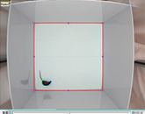
Result
旷场实验：一种评估实验动物在新环境和陌生环境中的自主行为、探索行为和张力的方法。
Notes:
在测试开始时，老鼠被放置在盒子的中央，水平移动的次数被认为是动物穿过底部正方形的次数(如果老鼠用三个爪子进入正方形，则计算一次)，而垂直运动的次数则是动物直立的次数(如果老鼠用前肢向上爬，则计算一次)，旷场实验的水平运动主要是对小鼠运动的反应。垂直运动主要是对小鼠探索外部环境兴趣的反应。通过水平运动的次数和垂直运动的次数的旷场实验得分来进行计算分析。每只小鼠测试完成后，用75%酒精对装置进行彻底清理，方可进行下一组实验。

Slide 14
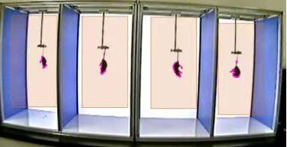
Result
悬尾实验：用于检测抑郁症中的行为绝望
Notes:
将小鼠尾部距根部2 cm处用透明胶带固定于自制的悬尾挂钩上，使小鼠头部向下距实验台面约20 cm。保持实验环境安静无干扰。观察每只小鼠在悬尾后6 min内后4 min的累计不动时间。

Slide 15
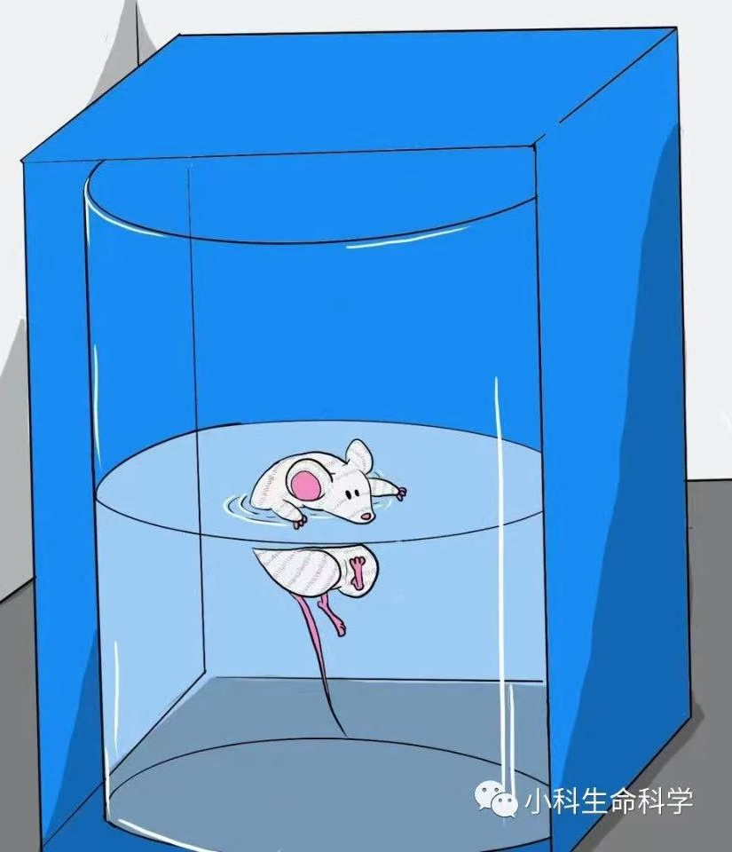
Result
强迫游泳：用于检测抑郁症中的行为绝望。
Notes:
将小鼠放入水深约18cm的圆形玻璃容器中（高25cm,直径18cm),水温保持在25±2摄氏度，先适应游泳2 min，从第3 min开始记录接下来4 min的总漂浮不动时间。

Slide 16
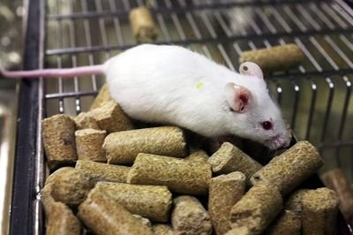
Result
食物摄取量：对比不同组别之间消耗的食物量。
Notes:
研究发现抑郁症会出现厌食症的症状，因此通过确定消耗的食物量，在一个笼子里给每只老鼠50克食物，24小时后称量剩余的食物量，差额是每只老鼠消耗的食物量

Slide 17
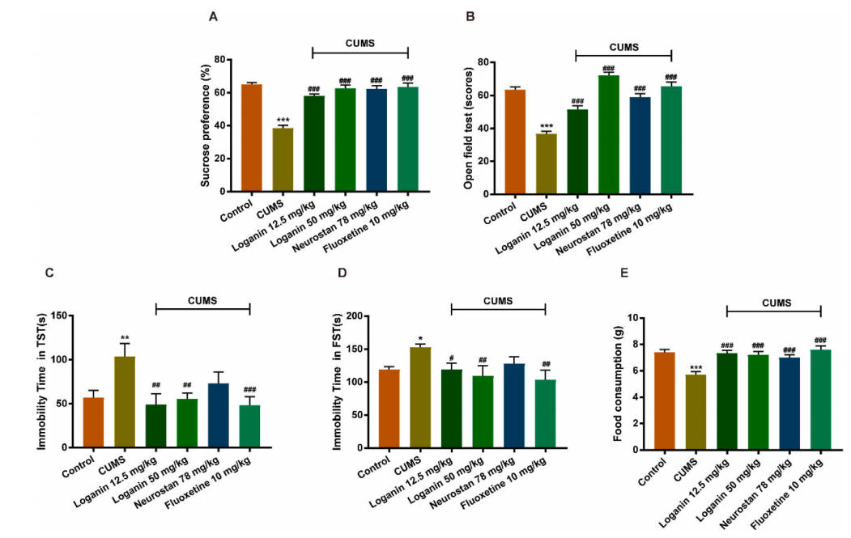
Result
Notes:
A 蔗糖偏好率，可以看出与正常组比较CUMS模型组蔗糖偏好率不到40%，*号是与control相比较，#号是与CUMS组相比较，而不同浓度的马钱苷和两种阳性对照组与CUMS组相比是有统计学意义的。提示 不同浓度的马钱苷和两种阳性对照药物是可以改善小鼠的抑郁症的快感缺乏。
B 是旷场实验，通过计算小鼠进行水平运动的次数和垂直运动的次数评分，可以看出CUMS组得分相比空白对照组是降低的，并且有统计学意义，提示CUMS组小鼠自主运动能力降低，而通过四周的治疗后，不同浓度的马钱苷和两种阳性对照组与CUMS组相比评分明显增加，马钱苷高剂量50 mg/kg的剂量治疗效果是最明显的。
C 悬尾实验后四分钟的小鼠静止不动的时间，与对照组相比，CUMS组小鼠静止时间显著增加，与CUMS组比较，马钱苷12.5 mg/kg组和50 mg/kg组以及氟西汀阳性组小鼠静止时间显著缩短，但路优泰组小鼠静止时间有减少趋势(73.25±12.99)，但无统计学意义。
D 游泳静止不动的时间，结果同C
E 食物的摄入量，与空白对照组相比，CUMS模型组小鼠的摄食量显著降低，不同浓度的马钱苷和两种阳性对照药物均能显著上调小鼠的摄食量。提示马钱苷可能对抑郁症的厌食症状有缓解作用
综上所述，结果发现：慢性不可预知轻度应激刺激的抑郁模型造模成功后，不同浓度的马钱苷和两种阳性对照均能逆转小鼠的抑郁样行为。

Slide 18
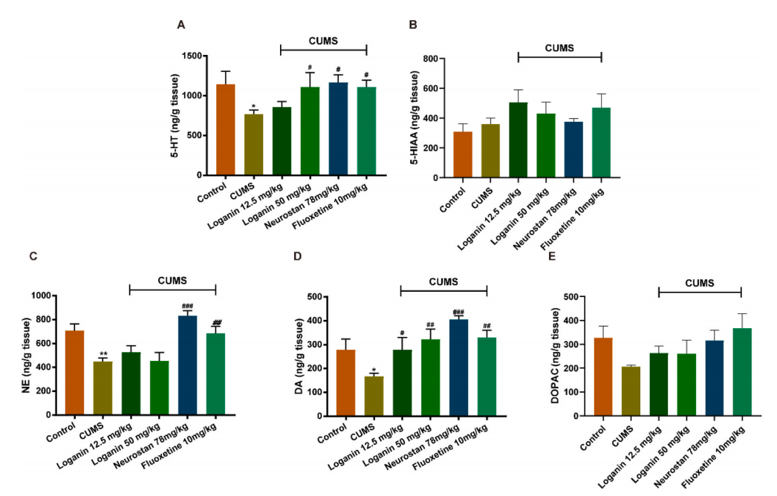
Result
Notes:
接下来，作者试图通过评估脑内单胺类神经递质如5-HT、多巴胺DA水平的变化以及脑内神经元增殖水平的变化来阐明马钱苷的作用机制，前面提到的单胺类神经递质缺乏假说，抑郁症的潜在因素是大脑中单胺类神经递质的绝对缺乏，如5-羟色胺、去甲肾上腺素（NE）或多巴胺，抑郁药可通过有效的增加神经元从突触间隙摄取单胺类神经递质，从而发挥神经保护作用，促进神经元分化，起到抗抑郁的作用。（5-羟色胺和去甲肾上腺素都是脑内重要的中枢神经递质，目前认为这两种递质与人的情绪有很大关系。）
所以课题组取小鼠的前额叶皮层的组织做了高效液相色谱电化学检测5-羟色氨、5羟吲哚乙酸（5-羟色氨代谢产物）、去甲肾上腺素、多巴胺、2羟基苯乙酸（多巴胺的代谢产物）
A 图和D图提示，高剂量（50mg/kg）的马钱苷能反转CUMS导致的5羟色胺的浓度降低；低剂量（12.5mg/kg）和高剂量（50mg/kg）的马钱苷均能反转CUMS导致的多巴胺的浓度降低，使应激后大脑中的单胺类神经递质维持在稳态水平，起到抗抑郁作用。
而马钱苷对小鼠前额叶皮层的5羟吲哚乙酸，也就是5-羟色氨代谢产物，以及去甲肾上腺素（NE）和多巴胺的代谢产物2羟基苯乙酸仅仅有上升的趋势，却没有统计学意义。由此可见，马钱苷可能抑制5-HT到5-HIAA的代谢，
DOPAC（2羟基苯乙酸）是多巴胺DA的代谢物，CUMS建模后，DA和（2羟基苯乙酸）DOPAC的降低趋势与给药后的水平升高趋势基本一致。所以马钱苷是否抑制多巴胺到（2羟基苯乙酸）5-HIAA的代谢有待进一步讨论。

Slide 19
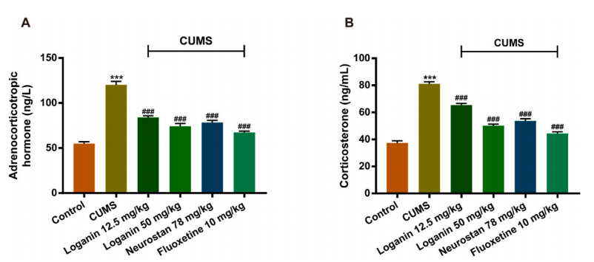
Result
Notes:
接着，课题组取小鼠的血清做了采用ELISA检测测定血清促肾上腺皮质激素（ACTH）、皮质醇的含量（CORT）。根据 下丘脑-垂体-肾上腺轴假说，抑郁或慢性应激会导致体内应激系统过度激活，HPA轴受到异常调节。ACTH与记忆、学习和人类精神障碍的改变密切相关，CORT是肾上腺在面对压力时产生的一种激素；ACTH可以促进CORT的释放。
图中我们可以看到CUMS暴露显著增加小鼠血清ACTH和CORT水平，导致抑郁症状。而给药四周后，血清CORT和ACTH水平的增加显著逆转，并恢复到正常水平。结果提示马钱苷对CUMS小鼠的抗抑郁作用可能与HPA轴的调节有关。

Slide 20
Result
神经营养因子假说是抑郁症发病机制最重要的假说之一。其中BDNF是脑内最重要的一种神经营养因子，广泛分布于各个脑区，包括与抑郁症密切相关的海马脑区。
BDNF不仅在神经元分化和存活中发挥着关键作用，而且在神经元功能的维持中也发挥着重要作用。有研究表明，神经营养因子对DA和5-HT等单胺类神经递质也具有保护作用。
Notes:
已经从单胺类神经地址缺乏假说和 下丘脑-垂体-肾上腺轴假说证明马钱苷的抗抑郁作用，最后作者又通过神经营养因子假说进行验证。

Slide 21
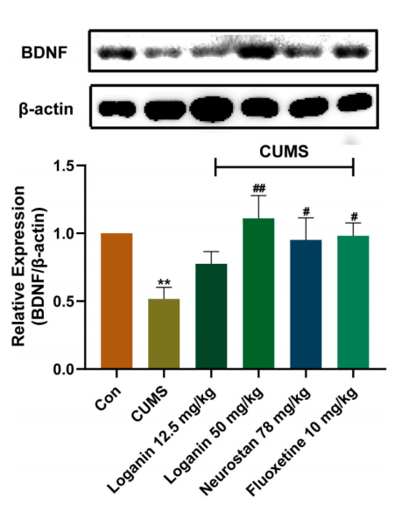
Result
Notes:
紧接着，课题组取小鼠的海马组织，应用western blot检测小鼠海马BDNF蛋白含量。蛋白表达水平以靶基因条带与内参β-肌动蛋白（β-acting）的比值表示。
结果发现：高剂量（50mg/kg）的马钱苷能反转CUMS导致的脑源性神经营养因子蛋白水平的降低。提示马钱苷的抗抑郁作用可能是通过调节BDNF的表达来介导的，其逆转了BDNF表达的下降，显著改善了神经元损伤，起到抗抑郁的作用。

Slide 22
Conclution
综上所述：马钱苷通过增加5-羟色胺和多巴胺水平，减轻下丘脑-垂体-肾上腺(HPA)轴功能障碍，增加脑源性神经营养因子表达，有效改善CUMS暴露小鼠的抑郁样症状。目前的研究结果为马钱苷在应激相关疾病，特别是抑郁症中的应用提供了广泛的证据。

Slide 23
Thank You !

